Slide 1
Higiene y Seguridad del Trabajo
Trabajo Práctico N°4: Condiciones de los establecimientos industriales
Grupo N°1:
Carrillo, Ignacio
Colman, Mariano
Hernández, Joaquín
von Kesselstatt, Philippe

Slide 2
¿Cuál es el valor de iluminación sobre el plano de trabajo de un joyero?

Slide 3
TABLA 1 - Intensidad Media de Iluminación para Diversas Clases de Tarea Visual
Clase de tarea visual | Iluminación sobre el plano de trabajo (lux) | Ejemplos de tareas visuales
Tareas muy severas y prolongadas, con detalles minuciosos o muy poco contraste | 1500 a 3000 | Montaje e inspección de mecanismos delicados, fabricación de herramientas y matrices; inspección con calibrador, trabajo de molienda fina.

Slide 4
TABLA 2 - Intensidad mínima de iluminación
Tipo de edificio, local y tarea visual | Valor mínimo de servicio de iluminación (lux)
Joyería y Relojería
Zona de trabajo:
Iluminación general | 400
Trabajos finos | 900
Trabajos minuciosos | 2000
Corte de gemas, pulido y engarce | 1300

Slide 5
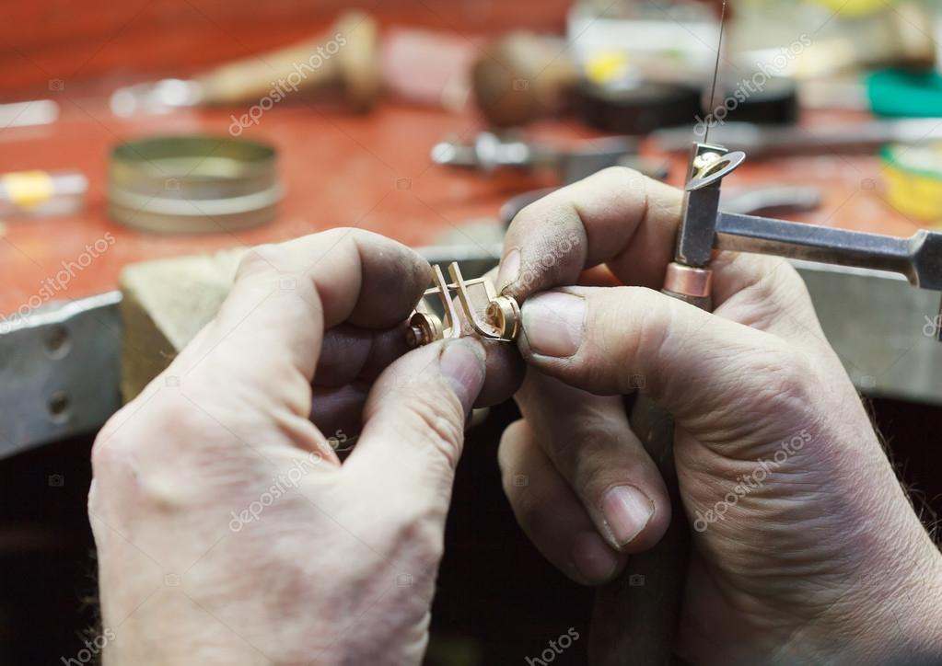
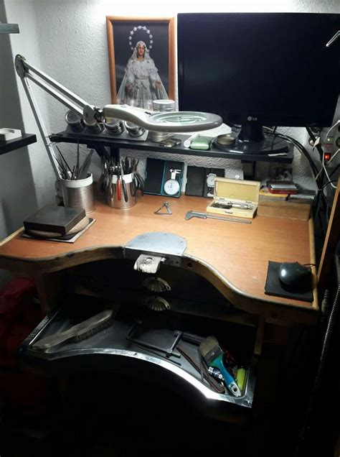
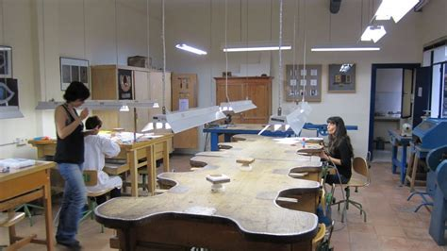

Plano de trabajo

Slide 6
¿Cuál es la concentración mínima permitida de Plomo Tetraetilo (CMP y CMP-CPT)?
¿Qué uso tuvo y aún tiene en algunos casos este compuesto?

Slide 7
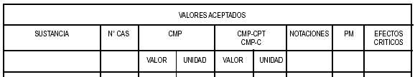
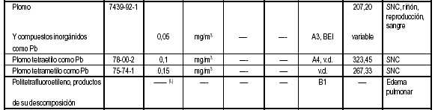
Concentración máxima permisible ponderada en el tiempo
CMP = Concentración máxima permisible ponderada en el tiempo (0.1mg/m³)
A4 = No cancerígeno
v.d. = Vía dérmica
ppm = Partes de gas por millón de partes de aire contaminado en volumen
SNC = Sistema Nervioso Central

Slide 8
Usos del TEL
Históricamente se usaba en la gasolina con plomo súper de 97 octanos y Normal de 92 octanos como aditivo antidetonante.
El químico tenía la característica de aumentar el octanaje de la gasolina, al igual que el etanol, pero siendo más barato.
Sin embargo, el plomo, como no interviene en la combustión, es expulsado con los gases de escape, es decir, se emitía unos pocos gramos de plomo tóxico a la atmósfera con cada depósito.
Actualmente se utiliza gasolina sin plomo que usa otros elementos no contaminantes como antidetonante.

Slide 9
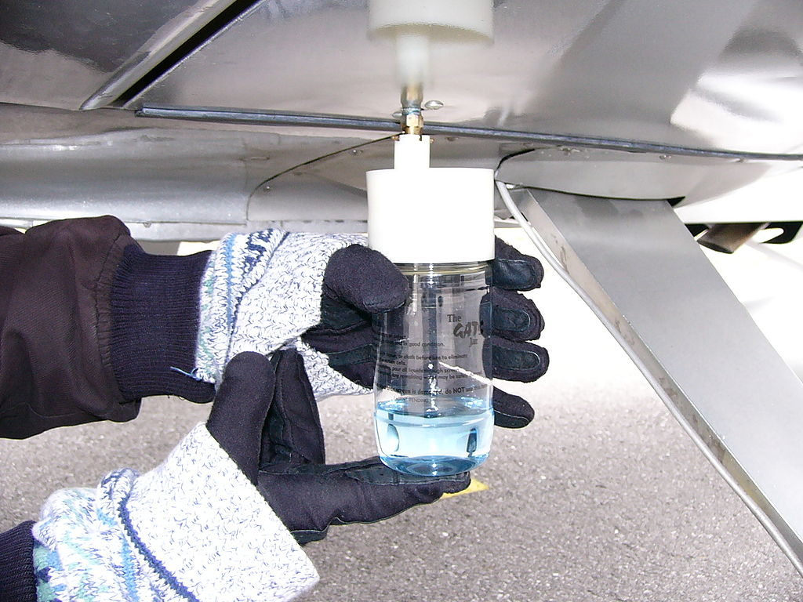
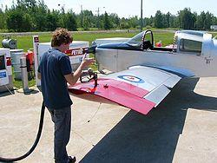
Usos del TEL
Hoy en día, solo se utiliza en el combustible de aviación Avgas 100LL y se están haciendo estudios para reducir o eliminar su uso completamente.

Slide 10
¿Cual es la Tasa de Morbilidad de una industria conservera que tuvo 2234 días perdidos por enfermedades profesionales y 3 incapacidades totales permanentes?

Slide 11
Decreto Nº1338 - Articulo 5º
“El Servicio de Medicina del Trabajo tiene como misión fundamental promover y mantener el más alto nivel de salud de los trabajadores, debiendo ejecutar, entre otras, acciones de educación sanitaria, socorro, vacunación y estudios de ausentismo por morbilidad. Su función es esencialmente de carácter preventivo, sin perjuicio de la prestación de la asistencia inicial de las enfermedades presentadas durante el trabajo y de las emergencias médicas ocurridas en el establecimiento, hasta tanto se encuentre en condiciones de hacerse cargo el servicio médico que corresponda.”

Slide 12
Tasa de absentismo
Se refiere al número real de días perdidos por absentismo, según se ha definido anteriormente, expresado como porcentaje respecto al número de días totales previstos de trabajo para la totalidad del colectivo de trabajadores durante el período objeto del informe.
Asumiendo que se tienen 500 empleados y el periodo a analizar es de 180 días laborales:
2234 / (500*180) = 0.025

Slide 13
Cálculo de Morbilidad
La morbilidad se calcula como:
Nº Personas Afectadas / Nº Personas en la Población
Asumiendo que se tienen 500 empleados y el periodo a analizar es de 180 días laborales:
Los 3 incapacitados permanentemente tendrán 540 días de ausentismo
Los 497 restantes se ausentaron 1694 días
Asumiendo que de ellos sólo 154 empleados se enfermaron y faltaron 11 días cada uno:
La tasa de morbilidad es: 157/500 = 0.31

